Slide 1


[野火]《FPGA Verilog开发实战指南》
第9讲
层次化设计
公众号
淘宝店铺

Slide 2
层次化设计
FPGA
视频教程
主讲内容
理论学习
实战演练
1.
2.

Slide 3
层次化设计
FPGA
视频教程
理论学习

Slide 4
层次化设计
FPGA
视频教程
层次化设计
数字电路中根据模块层次不同有两种基本的结构设计方法：自底向上（Bottom-Up）的设计方法和自顶向下（Top-Down）的设计方法。

Slide 5
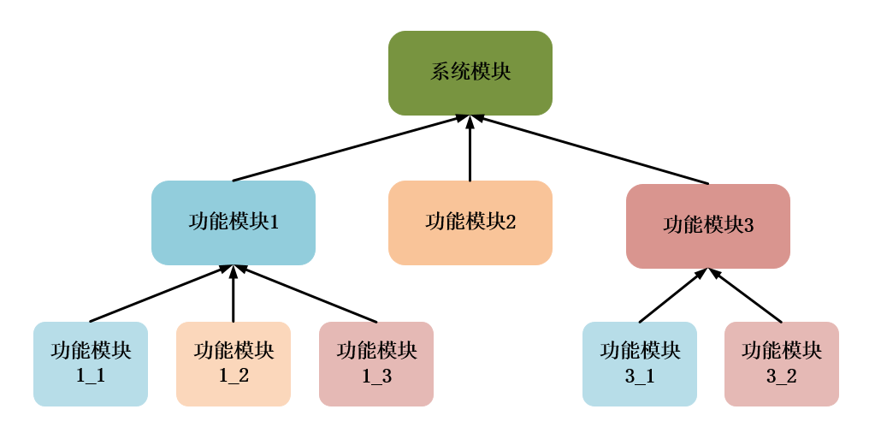
层次化设计
FPGA
视频教程
自底向上(Bottom-Up)
自底向上的设计是一种传统的设计方法，对设计进行逐次划分的过程是从存在的基本单元出发的，由基本单元构建高层单元，依次向上，直至构建系统。

Slide 6
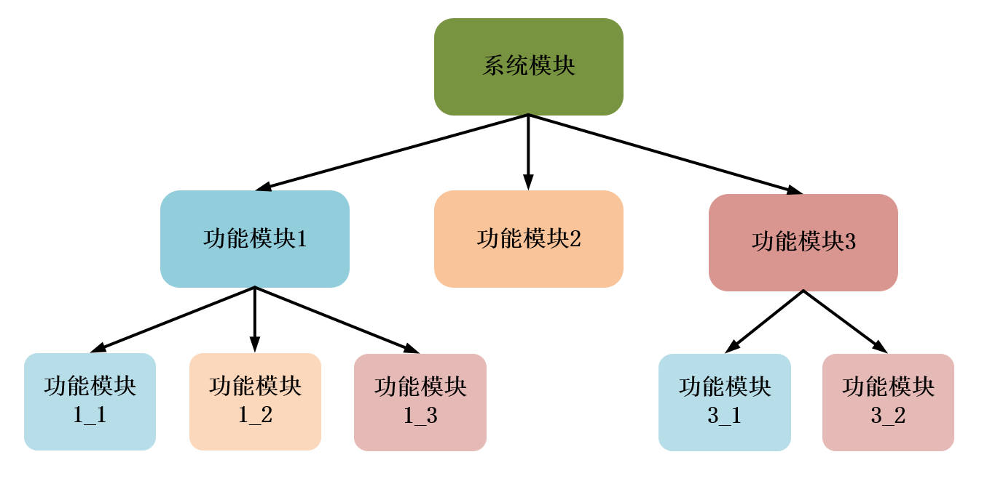
层次化设计
FPGA
视频教程
自上而下(Top-Down)
从系统级开始，把系统分为基本单元，然后再把每个单元划分为下一层次的基本单元，一直这样做下去，直到直接可以用EDA元件库中的原件来实现为止。

Slide 7
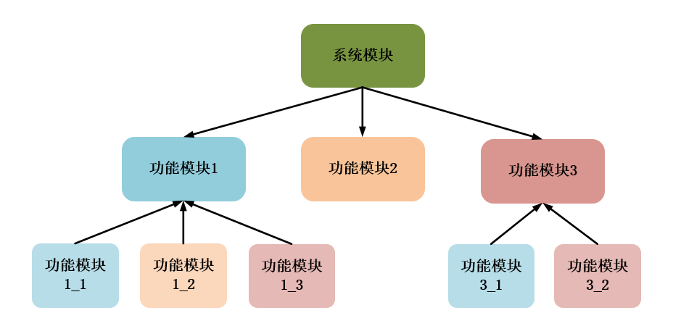
层次化设计
FPGA
视频教程
混合使用

Slide 8
层次化设计
FPGA
视频教程
实战演练

Slide 9
[野火]《FPGA Verilog开发实战指南》
谢谢
公众号
淘宝店铺

